Slide 1
EĞİTİMDE ÖLÇME VE DEĞERLENDİRME
Ankara Üniversitesi
Eğitimde Ölçme ve Değerlendirme Anabilim Dalı
6. Hafta
Dr. Cansu AYAN

Slide 2
Ölçme Araçlarında Bulunması Gereken Nitelikler
Güvenirlik
Geçerlik
Kullanışlılık

Slide 3
GEÇERLİK
GÜVENİRLİK
KULLANIŞLILIK
Geliştirildiği amaca hizmet etmesi.
Hatadan arınık
Tutarlı ölçme
Uygulama ve puanlamasının kolay ve masrafsız olması.

Slide 4
Geçerlik
Ölçme, belli bir amaç için yapılır.
Geçerlik ise ölçme aracının kullanılış amacına hizmet etme derecesini belirtir.

Slide 5
Geçerlik
Testin bireyin ölçülmek istenen özelliği ne derece doğru ölçtüğü ile ilgili bir kavramdır.
Ölçme aracı, ölçülecek özelliği tam ve doğru olarak ve ölçülmesi söz konusu olmayan başka özelliklerle karıştırmadan ölçebilmelidir.
Notes:
Derece
Korelasyon

Slide 6
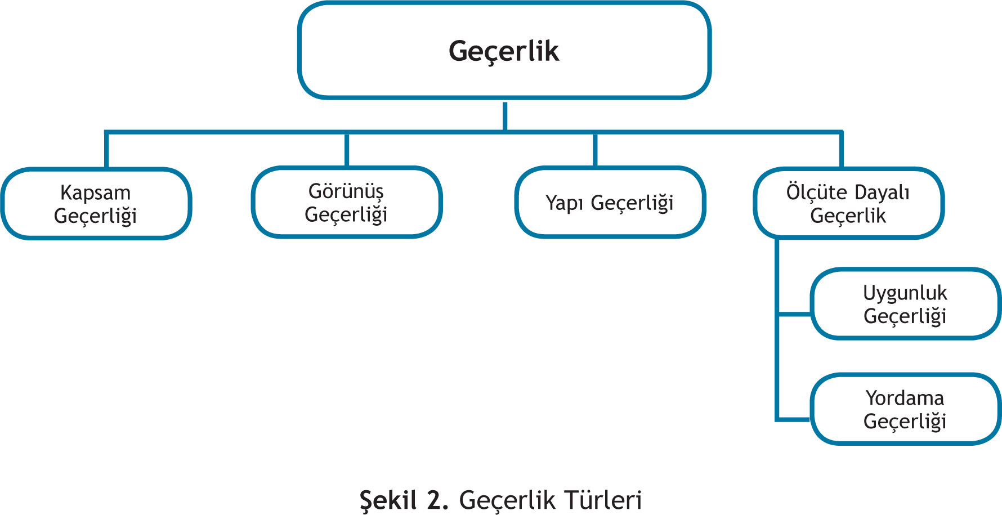
Notes:
Tek bir kanıt değil birden çok kanıt
Birden çok yöntem
Kanıt toplama süreci

Slide 7
Görünüş Geçerliği
Testin ismi, açıklamalar, soruların ve testin düzeni vb faktörler, cevaplayıcının genel olarak geçerliğine ilişkin görüş geliştirmesine sebep olur. Testin görünümü ile ilgili olan bu geçerlik türü, uzman görüşü ile değerlendirilir.

Slide 8
Kapsam Geçerliği
Testi oluşturan maddelerin, istenen davranışları ölçmede nicelik ve nitelik olarak yeterli olup olmadığının göstergesi, kapsam geçerliğidir.
Ölçme aracının ölçmesi istenilen kapsamı, ne eksik ne de fazla olmaksızın ölçebilmesinin derecesidir.
Bir testin kapsam geçerliği:
O testteki toplam maddelerin ölçülecek davranışları ve konu içeriğini örnekleme derecesine,
Testteki her maddenin ölçmek istediği davranışı ne derece iyi ölçtüğüne bağlıdır.
Notes:
!! Daha çok başarı testleri için

Slide 9
Kapsam Geçerliğini Nasıl Belirleriz?
Belirtke Tablosu Hazırlayarak
(Mantıksal Yaklaşım)
İstatistiksel Hesaplama Yaparak
(istatistiksel Yaklaşım)

Slide 10
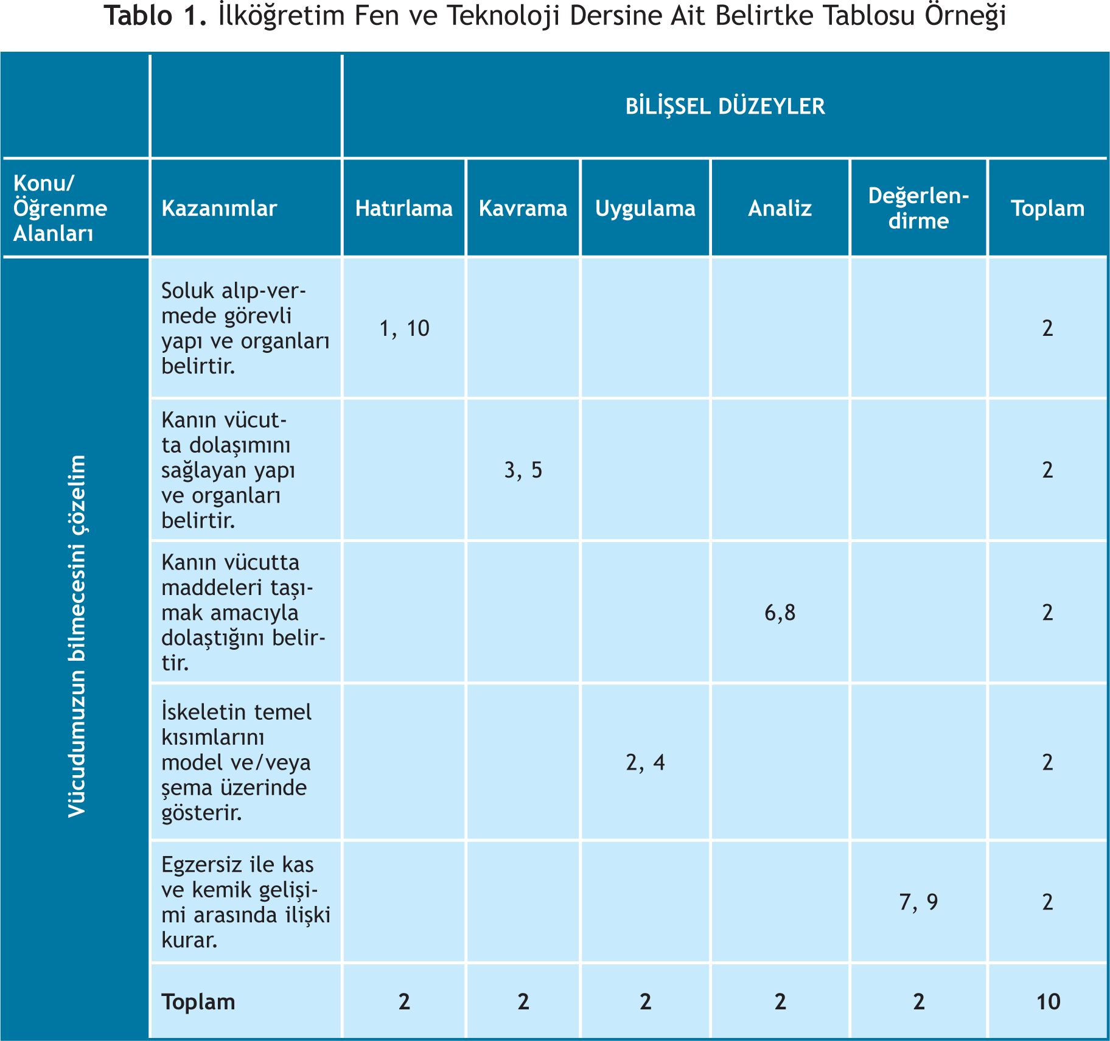

Slide 11
İstatistiksel Hesaplama Yapmak
Ölçmek istediğimiz davranış ya da özelliklere yönelik daha önceden hazırlanmış, geçerlik ve güvenirliği ispatlanmış ölçme araçları ile bizim hazırlamış olduğumuz ve kapsam geçerliğini test etmek istediğimiz araç aynı gruba uygulanarak aralarındaki korelasyon istatistiksel olarak hesaplanır.

Slide 12
Yapı Geçerliği
Yapı: bireylerde var olduğu kabul edilen ancak gözle gözlenemeyen özelliklerdir.
Yapı geçerliği: ölçme aracının yapıları ölçebilme derecesi..
ölçülmek istenilen özelliğin başka özellikler karışmadan ölçülebilme derecesi…

Slide 13
Yapı Geçerliği
Yapının ne olduğu tanımlanır.
Bu soyutlanmış yapılardan ölçülebilir davranışlar çıkarılır.
Bu davranışları ölçecek test maddeleri geliştirilir.
Bu anlamda, bir testin yapısını geçerleme süreci temelde testin maddelerine verilen cevaplar arasındaki ilişkilerin analizine dayanır.
Faktör Analizi !

Slide 14
Ölçüt Dayanaklı Geçerlik
Hazırlanan ölçme aracından elde edilen puanlar ile ölçüt kabul edilen diğer bir ölçme aracı arasındaki korelasyon katsayısı hesaplanarak belirlenir.
Ölçüt olarak seçilen ölçme aracı, hazırlanan ölçme aracından önce ya da sonra uygulanır.
Yordama Geçerliği
Uygunluk Geçerliği

Slide 15
Uygunluk Geçerliği (Eş zaman geçerliği/mevcut hal geçerliği )
Ölçüt kabul edilecek puanlar mevcuttur.
Ölçüt puan
Geçerliğine bakılan puan
Lisans mezuniyet not ortalaması
KPSS sınavı

Slide 16
Ölçüt Dayanaklı Geçerlik
Öğrencinin bugünkü durumunu belirlemek amacıyla kullanılan ölçme aracının sahip olması gereken bir özelliktir.
Öğrencilerin geliştirilmek istenen testten aldıkları puanlarla aynı kişilerin:
Aynı davranışı ölçen eski bir test,
Ya da
İlişkili başka bir davranışı ölçen bir testten aldıkları puanlarla olan korelasyonuna bakılır.

Slide 17
Yordama geçerliği
Ölçülen özelliğin gelecekteki durumu hakkında tahminde bulunmaya yordama denir.
Ölçüt kabul edilecek puanlar henüz mevcut değildir, gelecekte var olacak puanlardır.
Geçerliğine bakılacak puan
Ölçüt puan
KPSS deneme sınavı
ÖSYM tarafından yapılan sınav
KPSS sınavı
Öğretmenlerin ilk yıl sonundaki yeterlik puanları

Slide 18
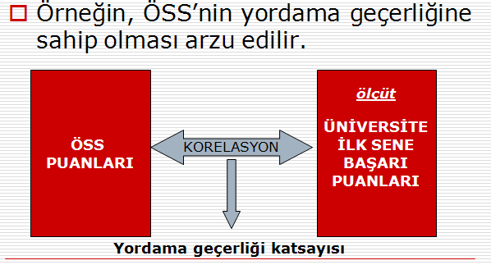
Yordama Geçerliği
Bir testin yordama geçerliğini belirlemek için, önceden elde bulunan test puanlarıyla sonradan elde edilen ölçüt ölçüleri arasındaki korelasyon katsayısının hesaplanması gerekir.
Notes:
Geçerlik bir derece sorunu!!

